Slide 1
الفصل
الجمع
٦
(٦-٦) تكوين الأعداد ٤، ٥ ، ٦
صفحة ٤٢

Slide 2
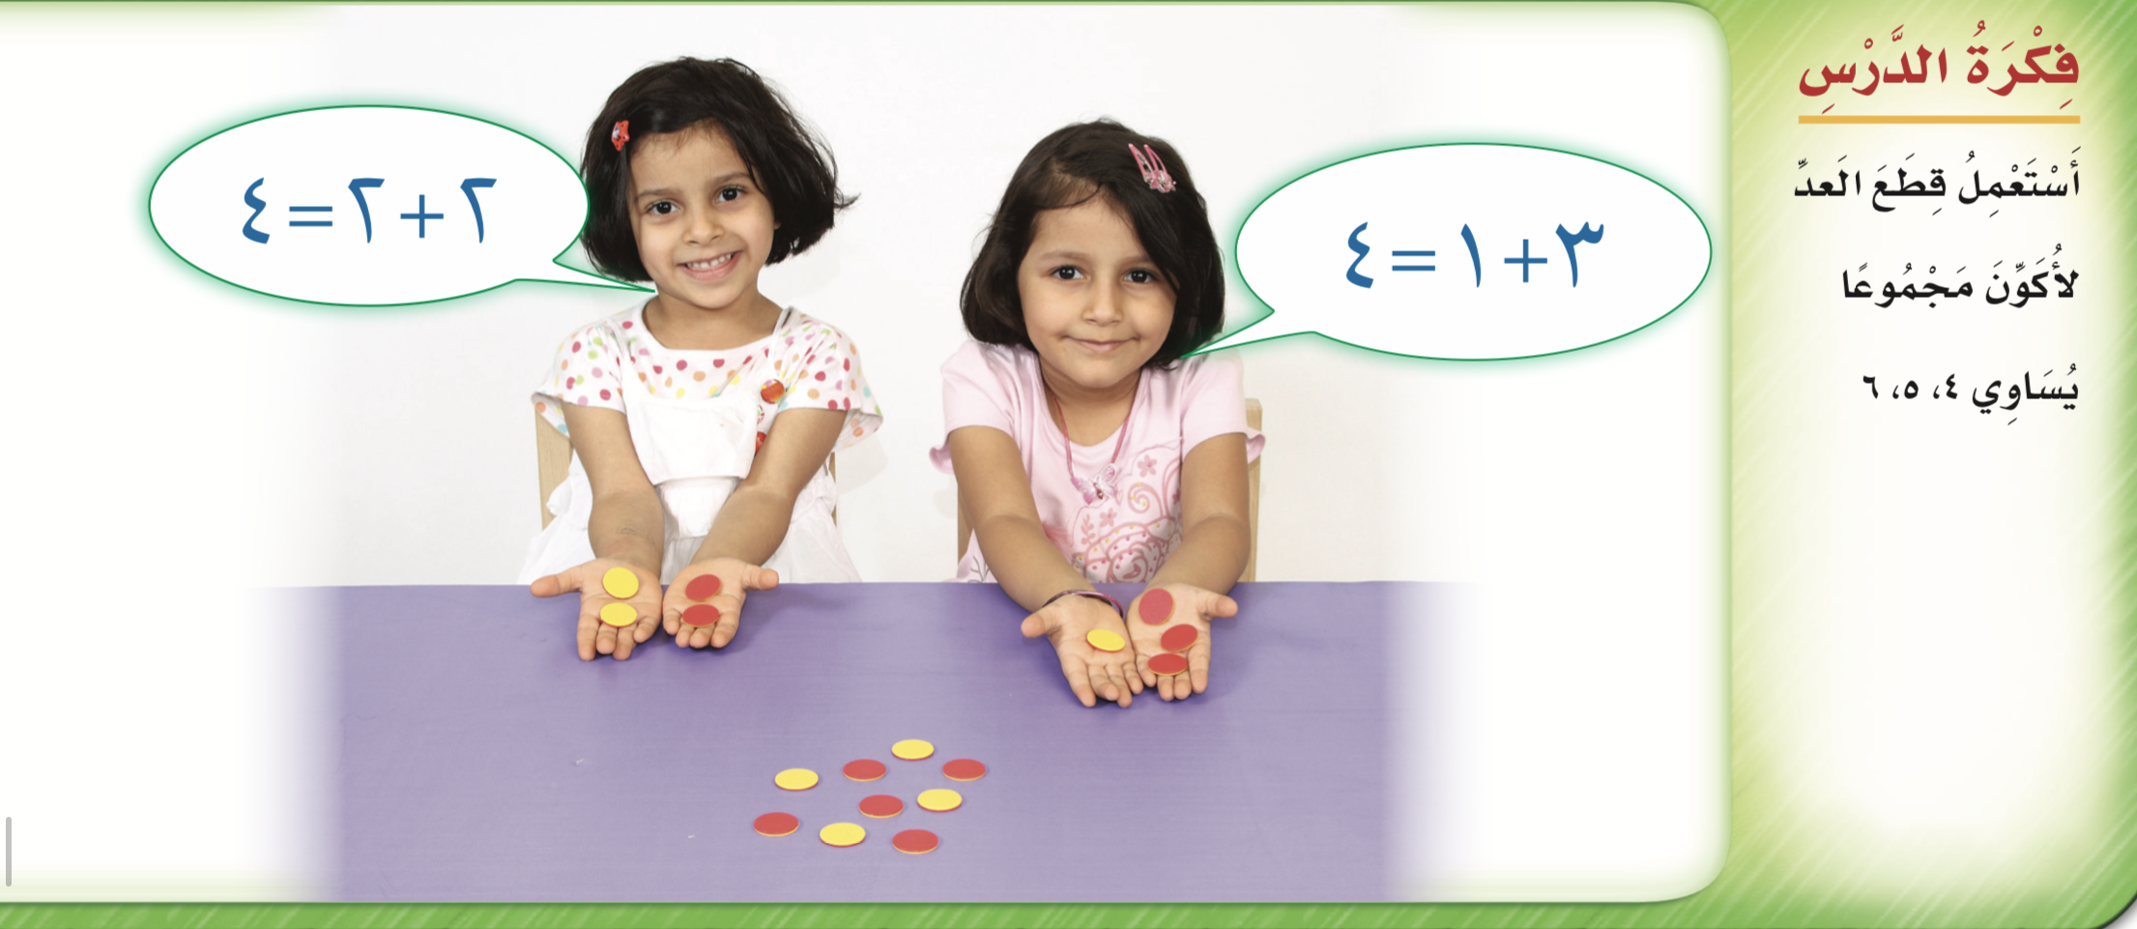






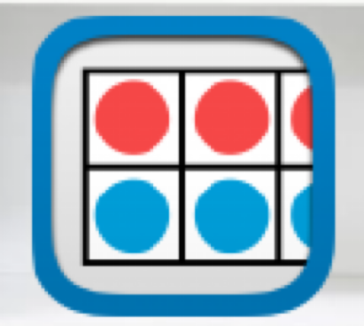
عرض بصري
..
فكرة الدرس
نشاط

Slide 3

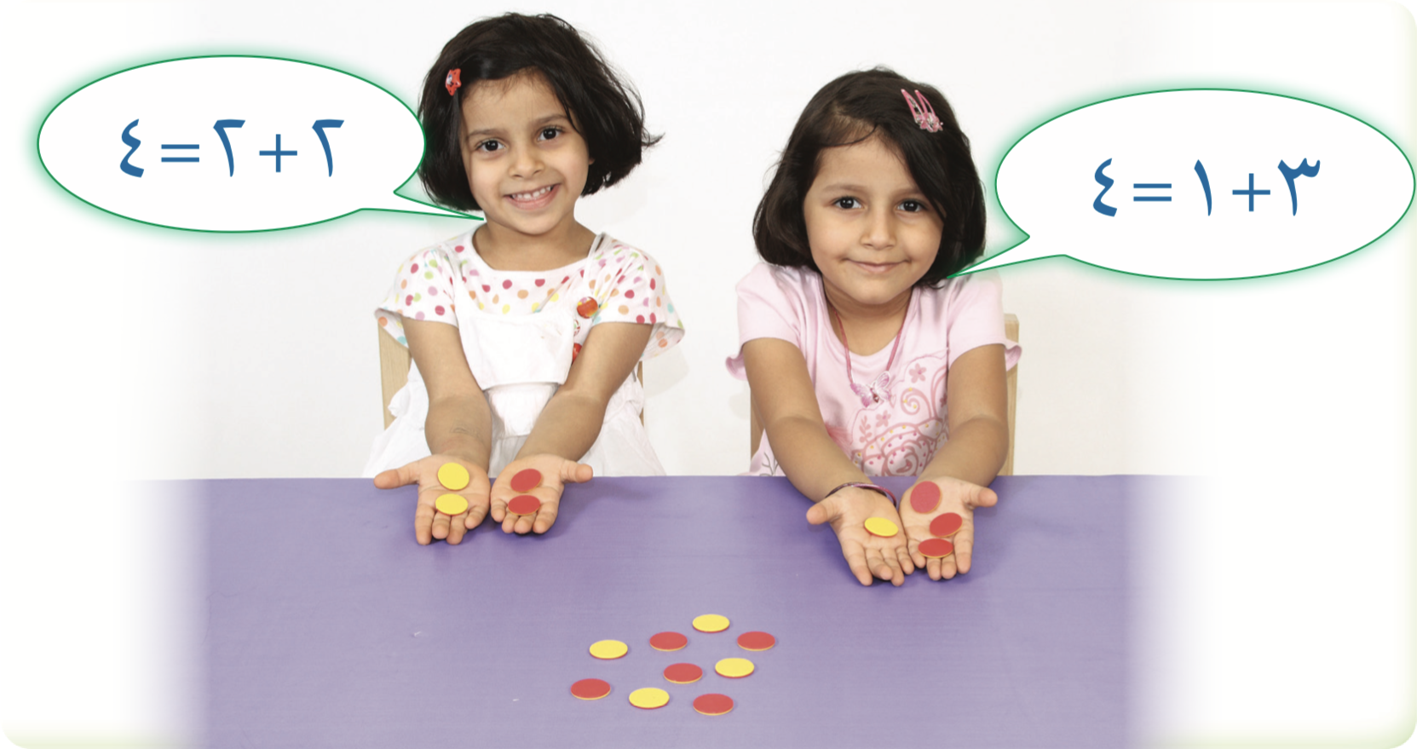
فكرة الدرس
نشاط

Slide 4
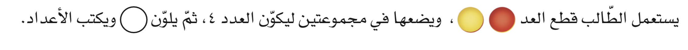
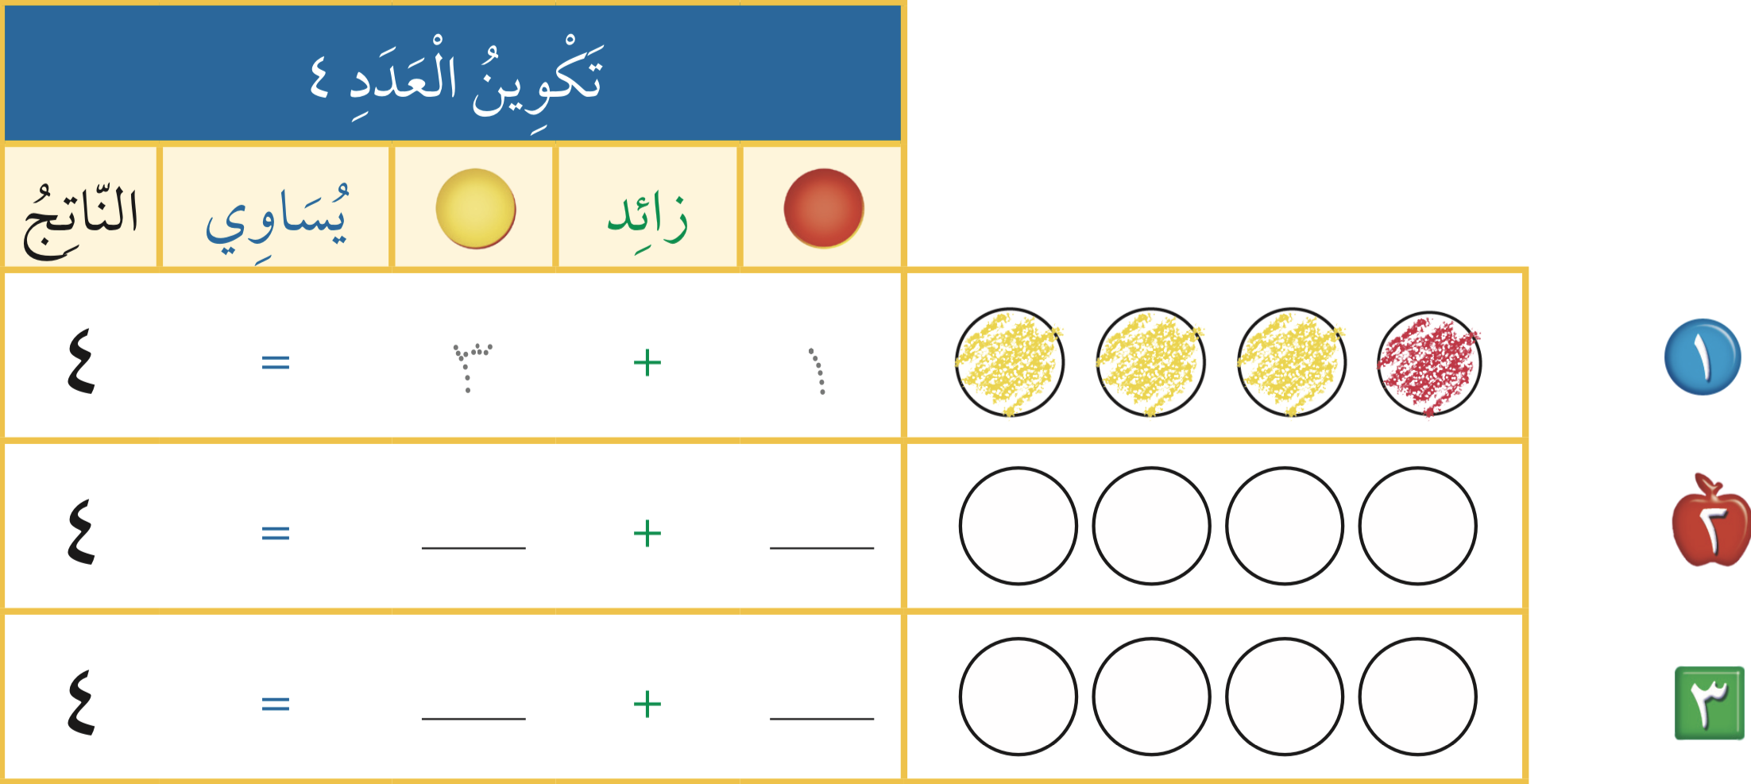
التمارين
تمرين
نشاط

Slide 5
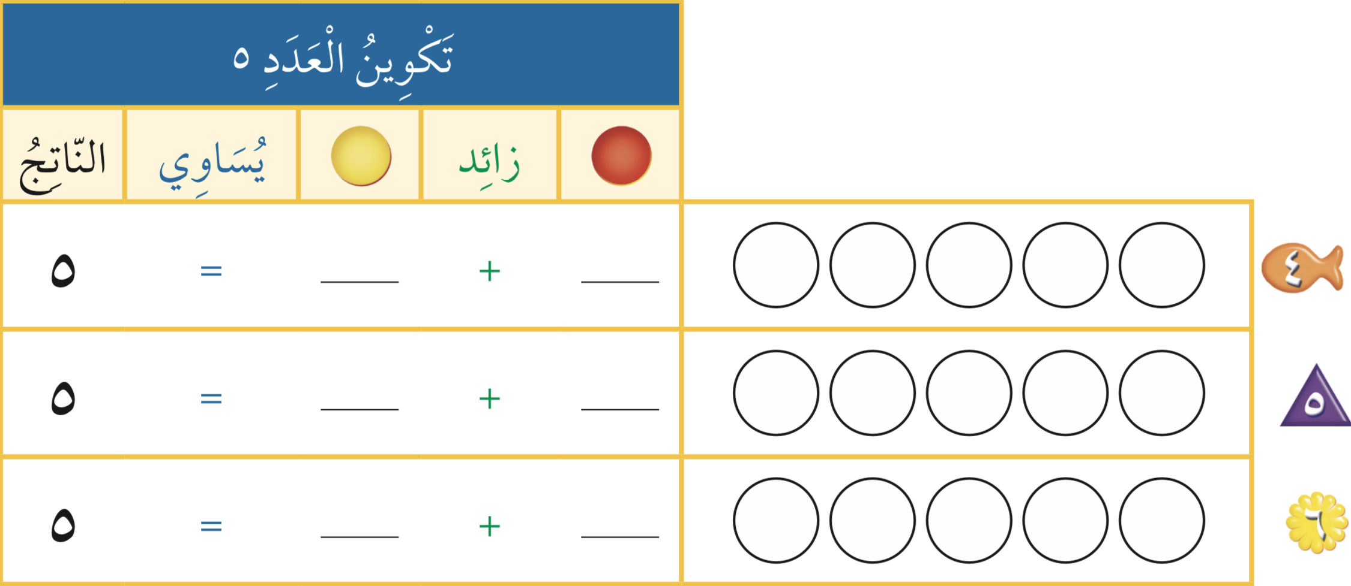
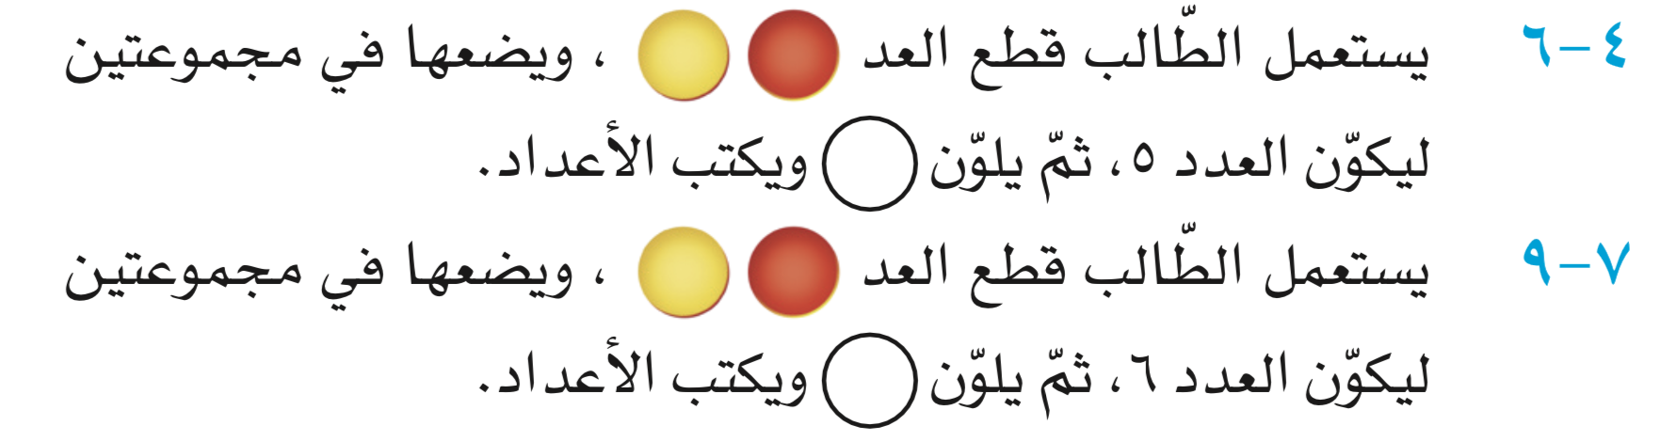
التمارين
تمرين
نشاط

Slide 6
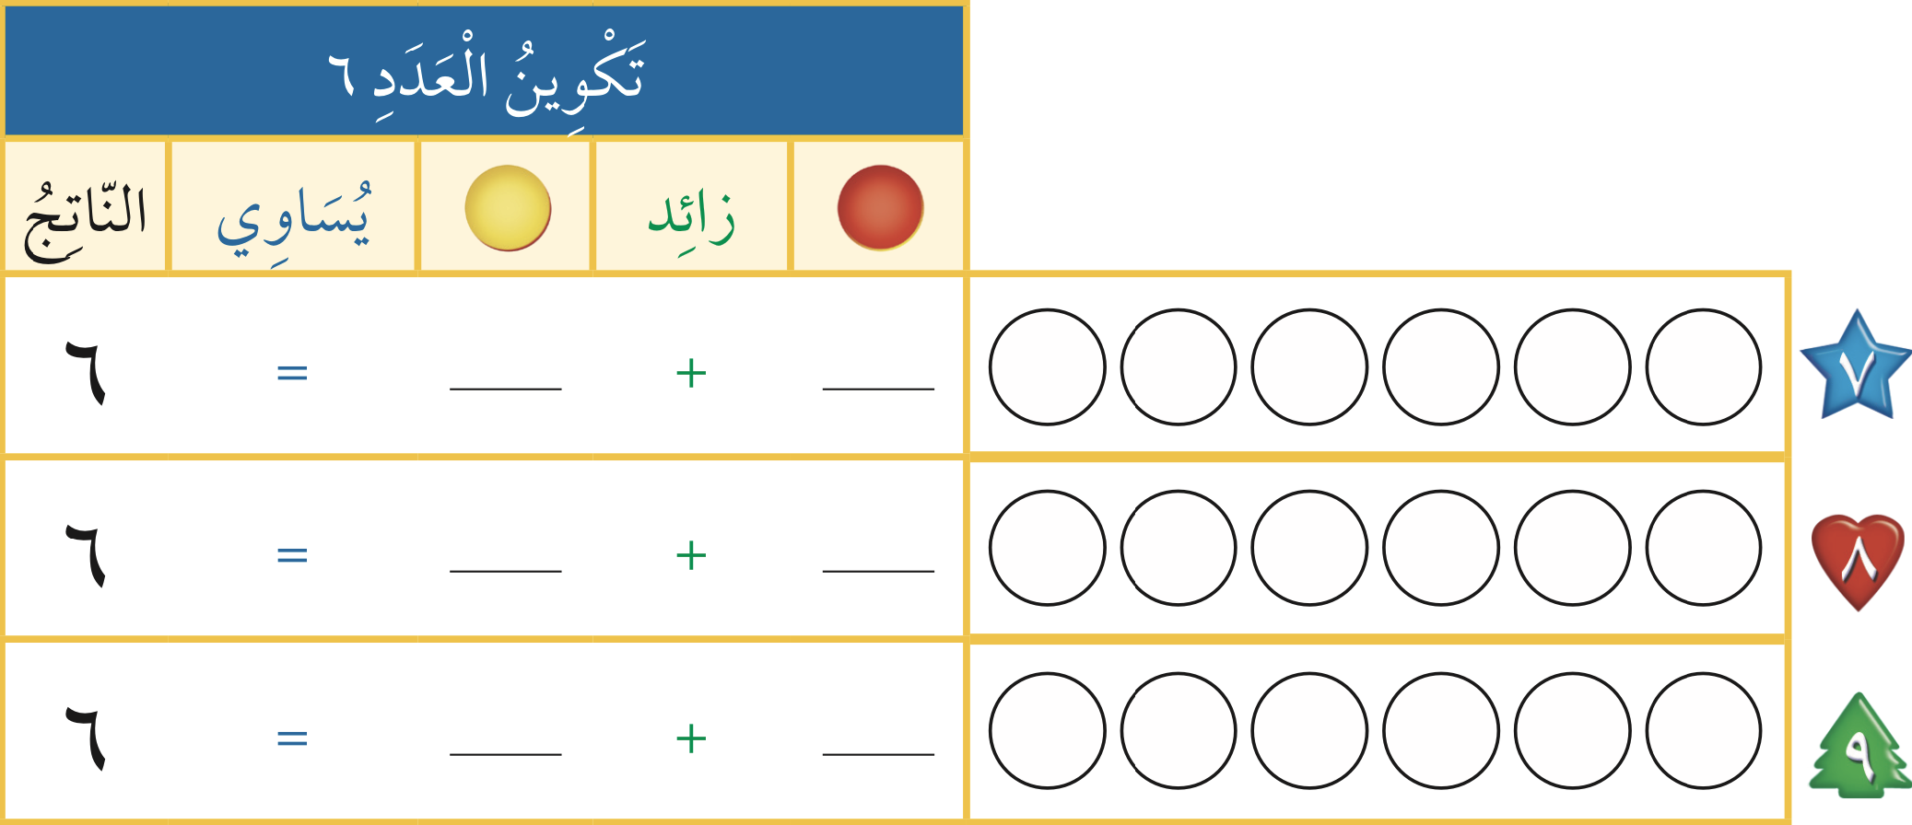
التمارين
تمرين
نشاط

Slide 7
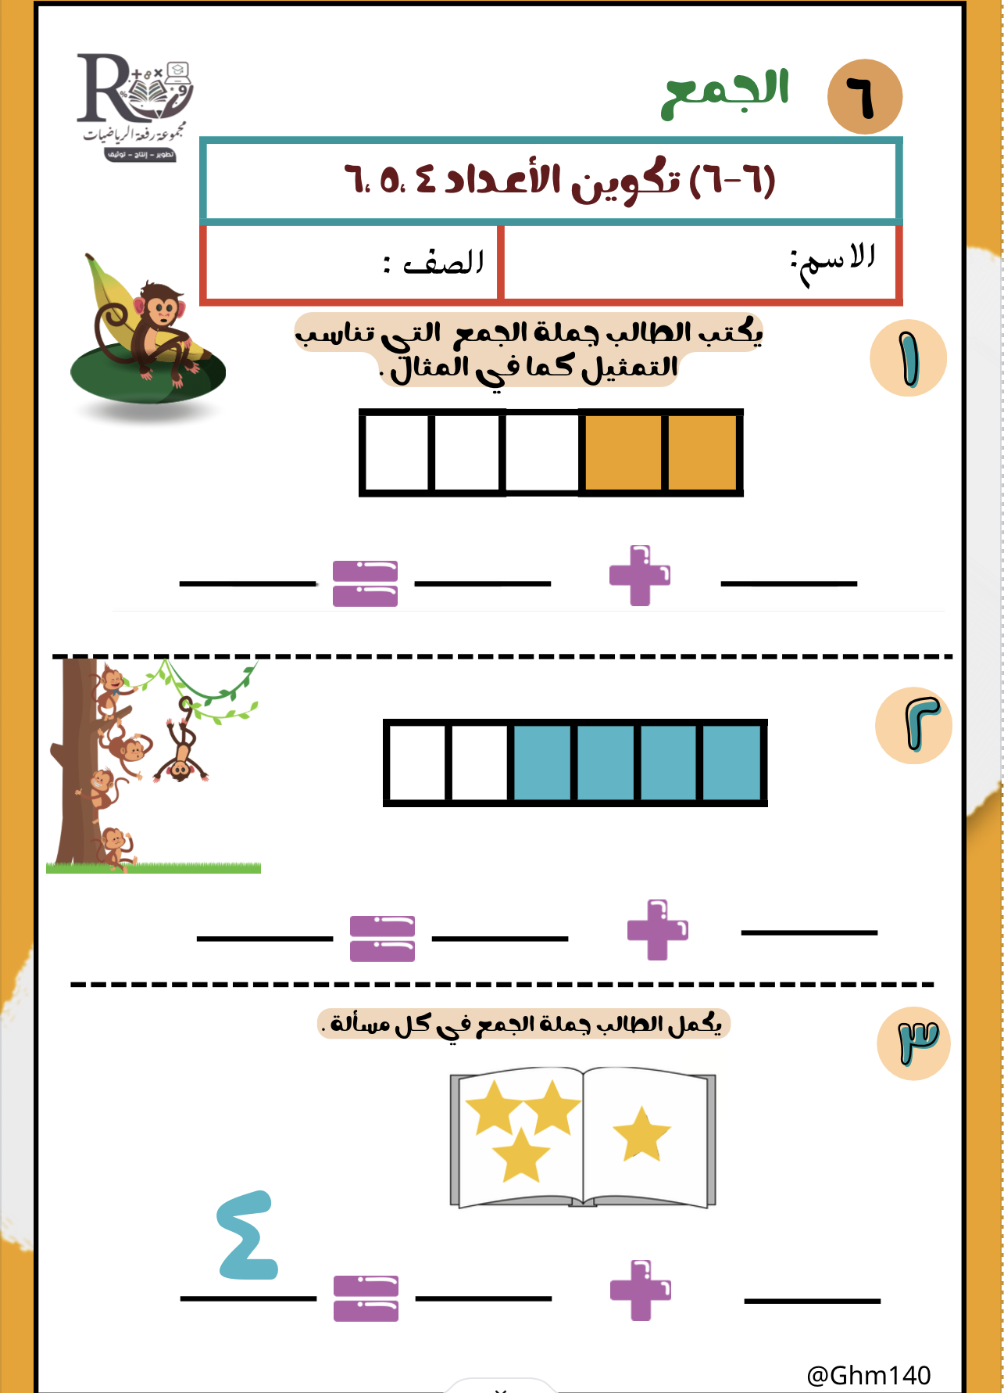
?
التقويم الختامي
نشاط

Slide 8
نجوم الحصة
لوحة تعزيز
١
٢
٣
اضغط رقم
السؤال
للرجوع

